Slide 1
物联网行业应用拓展方案
政企客户部
2025年6月

Slide 2
物联网行业拓展工作思路
以行业需求为牵引，发挥物联网广连接、低门槛、强融合的优势，抢抓下半年物联网业务迭代升级窗口期，依托“卡+模组+终端+平台+应用”产品体系，深耕属地区块经济和特色产业，省市联动成立行业突击队，力争每个地市打造1个以上物联网行业应用示范基地，做真做实做大物联网行业应用收入，全面推进物联网业务提质增效，圆满完成2025年工作目标。
1 个目标
全面推进物联网业务提质增效
4项举措
紧抓行业政策红利
狠抓行业联网需求
国家部委发文
省级执行通知
地市落地政策
聚类经济
本地挖掘
域外拓展
深挖战客平台卡位
聚集商客标品拓展
平台布局
行业方案切入
案例复制
重点场景
融合套包
轻量化定制
4大保障
强化过程管控
启动统一交付
降低业务成本
用足营销资源

Slide 3


举措1：紧抓行业政策红利
紧跟国家、省、地市相关政府及行业协会最新政策，针对涉及物联网业务商机，加快省内需求挖掘，快速做大做实业务规模。
部委要求
2024年8月：工业和信息化部办公厅印发《关于推进移动物联网“万物智联”发展的通知》（工信厅通信〔2024〕52号：《通知》围绕网络、应用、标准、产业、服务、安全等方面工作，提出了夯实物联网络底座、提升产业创新能力、深化智能融合应用、营造良好发展环境等四大主要任务，系统性推进移动物联网应用规模拓展和产业生态繁荣。
医保刷脸
物联消防
网约房
新零售
2024年2月份浙江省医保局办《关于启用医保业务综合服务终端的通知》
提出两定机构需要部署支持扫码应用、刷脸应用和医保交易受理等多种医保支付能力的医保终端
2024年3月教育部、国家消防救援局《中小学校、幼儿园消防安全十项规定》
第七条指出:“学生宿舍或午休室必须安装火灾自动报警系统或具有联网功能的独立式火灾探测报警器”
2024年4月，国家司法部发布了《关于民宿（网约房）治安管理的职责规定》
明确了公安机关在民宿（网约房）治安管理中的职责
2024年8月，国务院《关于促进服务消费高质量发展的意见》
提出要加快生活服务数字化赋能，构建智慧商圈、智慧街区、智慧门店等消费新场景，加快无人零售店、自提柜、云柜等新业态布局‌；
商机：医保终端服务（两定机构）
省内需求：全省拓展3000余套，其中上周绍兴新增需求300套
商机：烟感应用（安全生产、学校）
省内需求：B类客户（含校园）推广，全省均有发展
商机：平台+应用服务（门锁等）
省内需求：舟山、台州等地市已有业务落地
商机：无人小店、共享类“卡+模组”
省内需求：杭州共享类“卡+模组”已规模化拓展
行业
策略
智慧城市
电动车新国标
物联康养
灯联网
2024年11月，国务院办公厅
《关于推进新型城市基础设施建设打造韧性城市的意见》
提出以信息平台建设为牵引，以智能设施建设为基础，以智慧应用场景为依托，推动城市基础设施改造
2024年12月工业和信息化部、市场监管总局等部门组织修订的强制性国家标准《电动自行车安全技术规范》公布，2025年9月1日正式实施
要求具备定位监测功能
2025年1月国务院《关于深化养老服务改革发展的意见》
提出深化全国智慧健康养老应用示范，推广智能化家居和智慧健康产品，探索开展居家养老安全风险预警和防范服务
2025年6月8日财政部、住房城乡建设部组织开展了2025年度中央财政支持实施城市更新行动评选公布
20个入选城市中包含温州市（东部地区每城市补助总额不超过8亿元）
商机：物联网中台、市政感知应用
省内需求：温州、湖州已有业务落地
商机：电动车定位模块
省内需求：台州、金华已有需求反馈
商机：体感（手环、血压器）应用
省内需求：尚无规模化推进
商机：智慧灯杆（宜昌已完成改造）
省内需求：尚无反馈
重点
活动
2025年6月25日：为全面贯彻落实全国新型工业化推进大会的战略部署，深入实施“415X”先进制造业集群培育工程，加快建设创新浙江、因地制宜发展新质生产力，推进建设世界级智能物联产业集群，浙江省经济和信息化厅在桐庐举办浙江省“十链百场万企”系列对接活动之智能物联产业链专场活动，请各地市积极参加。
Notes:
桐庐的会-下面放一条就可以了。
关于消防
国务院安委会《安全生产治本攻坚三年行动方案（2024-2026年）》 ，提出进一步推动和完善城市安全风险综合监测预警平台建设，深入推进国家安全发展示范城市创建工作
教育部、国家消防救援局《中小学校、幼儿园消防安全十项规定》，第七条指出:“学生宿舍或午休室必须安装火灾自动报警系统或具有联网功能的独立式火灾探测报警器”

Slide 4
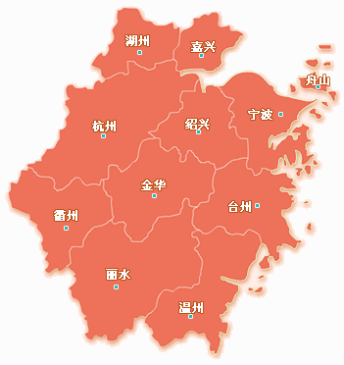
举措1：紧抓行业政策红利-挖掘区块经济商机
充分挖掘本地特色聚焦经济，挖掘“卡+模组”业务需求，同时协同行业，发挥物联网中台卡位优势，做好物联物模型植入，为业务持续发展做好业务储备。
环保监控：产业规模550亿元，公司400+
农业物联网：产业规模650亿元，公司500+
车联网：产业规模2500亿元，公司1800+
AI+IOT：产业规模800亿元，公司100+
船舶监控：产业规模200亿元，公司150+
港口智慧化：产业规模1200亿元，公司900+
小家电：产业规模1000亿元，公司200+
智能仓储：产业规模750亿元，公司550+
纺织设备：产业规模700亿元，公司450+
新能源：产业规模100亿元，公司30+
化工安全：产业规模80亿元，公司30+
装备物联：产业规模500亿元，公司380+
生态物联：产业规模120亿元，公司60+
电气（光伏）设备：产业规模800亿元，涉及公司600+
典型
案例
台州公司积极组建产业物联垦荒突击队，聚焦本地泵业，拓展本地产业物联升级，通过泵业产业大脑卡位，打造物联卡+模组+DTU+小程序一体化解决方案，助力客户产品换代升级，截止目前累计签约12家泵业厂家近30万套，签约金额超1600万。
下阶段重点工作：省-市-专协同组建行业攻坚特战队，请各地市梳理本地情况，6月完成团队组建，7月启动业务攻坚。
Notes:
在这里放11支特战队的情况
杭州市：物联网创新策源地
核心领域：人工智能物联网（AIoT）、车联网、智慧城市
代表企业/平台：海康威视、大华股份、阿里云IoT、中移物联网研发中心
重点项目：
滨江区物联网产业园：聚集超500家IoT企业，2023年产值破1200亿元。
余杭车联网先导区：覆盖未来科技城，部署5G-V2X路侧设备超300套，服务自动驾驶测试里程超10万公里。
政策支持：设立20亿元AIoT产业基金，建设“中国视谷”视觉智能生态圈。
宁波市：工业物联网与港口智能化标杆
核心领域：智慧港口、工业互联网、智能家电
代表企业：宁波舟山港集团、方太厨具、舜宇光学
应用场景：
宁波舟山港：全球首个“5G+远控龙门吊”全覆盖港口，年吞吐量超1.2亿吨，物流成本降低18%。
慈溪小家电集群：200+企业接入工业互联网平台，产品研发周期缩短30%。
温州市：传统制造业智能化转型示范区
核心领域：电气设备物联网、鞋服智能制造
代表案例：
正泰集团：打造“光伏+储能+物联网”能源管理平台，覆盖全球5000个电站，运维效率提升40%。
鹿城鞋业云平台：300家鞋企接入AI设计+柔性生产系统，库存周转率提升25%。
嘉兴市：长三角物联网协同枢纽
核心领域：智慧农业、车联网基础设施
重点项目：
乌镇“互联网+”高地：建设全国首个“星火链网”超级节点，赋能纺织业区块链溯源。
嘉善县域农业大脑：覆盖80%大棚作物，节水节肥率达35%（2024年数据）。
湖州市：绿色智慧物联网典范
核心领域：智慧物流、环保物联网
代表项目：
德清车联网先导区：全国首个全域城市级自动驾驶测试区，覆盖县城道路631公里。
安吉竹林碳汇监测：部署5000+传感器实时测算竹林碳储量，误差率<3%。
绍兴市：纺织业物联网升级核心区
核心领域：印染智控、纺织云平台
典型案例：
柯桥“织造云”：连接织机超10万台，布料疵点AI检出率达99.2%，能耗降低22%。
金华市：电商物流物联网枢纽
核心领域：智慧仓储、跨境电商物联网
代表企业：菜鸟金义保税仓、横店东磁
应用成效：
义乌保税物流中心：AGV机器人分拣效率达8000件/小时，跨境订单处理时效缩短50%。
台州市：高端装备物联应用高地
核心领域：数控机床物联网、医药智能生产
重点项目：
温岭泵业云平台：远程监控全国50万台水泵，故障预警准确率超90%。
华海药业智能工厂：通过FDA认证的物联网GMP生产线，人工干预减少70%。
舟山市：海洋经济物联网创新区
核心领域：智慧渔业、船舶物联
创新应用：
“海洋云仓”船舶污染监管：联网渔船1.2万艘，危废处置成本下降60%。
嵊泗养殖监测平台：声呐+水下摄像机监控养殖区，死亡率降低15%。
衢州市：“生态工业+智慧能源”物联应用
重点方向
新能源电池全链监控:代表项目：华友钴业“5G+锂电材料智能工厂”
化工安全物联网:巨化集团智慧园区,有毒气体AI监测覆盖100%产线，联动应急系统响应速度提升至15秒内（传统模式需3分钟）。
数字农业溯源:常山胡柚区块链溯源,400个果园部署温湿度传感器，数据上链率达100%，溢价提升25%。
丽水市：“生态保护+康养物联”创新区
重点方向
森林碳汇智能监测:“丽水森林云”平台,布设10万+个红外相机、土壤传感器，AI识别200+树种生长状态，碳汇测算误差率<5%。
智慧康养物联网:缙云县全域康养手环,为5万老年人配备体征监测手环，联动社区医院，急诊响应缩短至8分钟。

Slide 5






举措2：狠抓行业联网需求-本地拓展
聚焦本地细分典型场景和客户需求，抢抓传统产业升级和新兴产业壮大的机遇，分类施测加强卡+模组+X融合产品植入，做厚业务价值。
重点场景分布情况
行业聚集效应明显，金融支付、公共安全、工业制造、共享服务、智能抄表TOP5场景业务量占总计费用户数的比例超85%
聚焦本地市场开展场景化攻坚
场景
电动两轮车
车联网（前装+后装）
智能抄表
智能家居
公共安全
水泵
Cat.1
Cat.4、5G
NB、Cat.1
NB、Cat.1
Cat.1、Cat.4
Cat.1
目标客户
绿源、绿驹等两轮车厂家、零部件企业、行业协会
车企、两客一危、物流公司、政府企事业车队、交通执法部门
金卡、宁水终端表厂、抄表方案商、运营企业（水电燃公司）
门锁、家电、智能穿戴设备生产及运营企业
数据资源统筹部门、行业条线部门如交通/水利/消防等
水泵制造商、市政水务公司等
拓展策略
聚焦两轮车零部件生产企业推广“卡+模组”融合方案
聚焦两轮车厂推广“卡+终端+平台/APP”方案
结合监管要求，提供车载监控解决方案
面向两客一危、物流企业等，提供卡+终端+高精度定位等
梳理目标客户清单跟进客户升级规划
依托本地网络保障能力，提供NB/Cat.1卡+模组融合产品
面向门锁/家电等厂商推广智能卡+模组/终端+管理平台解决方案
面向零售、餐饮等九小场所推广卡+烟感+平台
跟进市政设施招标采购项目，如智慧路灯、充电桩、无线监控等
聚焦属地经济特色，联合DTU厂家形成一站式云网物泵阀智能化方案
重点地市
杭州、金华、台州
杭州、宁波、嘉兴
杭州、宁波、温州
杭州、宁波、金华
11个地市
温州、台州
Notes:
加入重点地市、点一下重点客户（比如绿源等）

Slide 6



举措2：狠抓行业联网需求-域外拓展
聚焦域外优势领域，丰富融合方案，提升服务能力，做大业务规模；持续深化“双向引流”，加大存量合作伙伴业务规模，开拓增量模组厂家合作空间。
主流模组厂商发展情况
2024年国内NB模组厂商市场份额TOP5
2024年国内Cat.1模组厂商市场份额TOP5
模组厂商 | 全国出货量（万片） | 全国占比
移远 | 2900 | 42%
物联网公司 | 1500 | 21%
利尔达 | 700 | 10%
佰鹿 | 550 | 8%
九联 | 500 | 7%
模组厂商 | 全国出货量（万片） | 全国占比
移远 | 7920 | 44%
物联网公司 | 3060 | 17%
合宙 | 1980 | 11%
广和通 | 1800 | 10%
利尔达 | 1080 | 6%
域外拓展策略
举措一：持续扩大优势领域战果
举措二：加强合作伙伴“双向引流”
聚焦移远、利尔达等存量合作伙伴，通过双客情、双政策攻关客户，进一步扩大合作规模；聚焦日海、天喻等未合作厂商，探索新兴市场。
场景
智慧金融
共享
工业制造
制式 | 合作伙伴 | 核心场景 | 合作空间
NB | 佰鹿 | 燃气表 | 该模组厂商为金卡公司控股子公司，后续建议温州、杭州公司加快业务导入进度，预计合作空间在每年100万-200万片
 | 利尔达 | 水表 | 省内本土模组厂商，为多个地市水务公司提供产品，同时也是电信公司的主力合作伙伴，目前逐步启动合作，预计空间在每年50万片左右
Cat.1 | 移远 | 全场景 | 拥有威星、先锋表具等行业核心客户。目前杭州公司已启动业务联合拓展，后续可发散至全省，预计合作空间在每年300万-400万片
 | 利尔达 | 全场景 | 2024年电信补贴政策取消，利尔达主动寻求合作，后续预计空间在每年200万片-300万片
 | 合宙 | 全场景 | 金华公司完成首次合作，后续合作空间预计每年100万片
 | 广和通 | 视频监控 | 该模组厂商为海康、大华核心模组供应商，年供货预计在200万-300万片，目前无合作
Cat.1
Cat.1
Cat.1、Cat.4
目标客户
POS机、支付设备、播报音响生产厂家、终端运营、支付机构等
共享单车/充电宝/无人售货机运营企业及生产厂家
数据采集、移动执法单位、笔记本/CPE生产厂家
拓展策略
依托专用APN，数据加密鉴权等安全认证能力，提供“卡+模组+芯片+安全”销售方案
关注共享单车升级换代，确保平稳过渡
拓展共享充电宝、自助售货机等场景
面向市场监管、应急执法、物业安保等，推广卡+和对讲产品组合方案
摸排笔记本、5G CPE生产企业
下阶段重点工作：请各地市加快组建域外拓展团队，发挥属地生产制造领先优势，与主流模组厂家一一结对，叠加倍增做大业务规模
Notes:
成立域外拓展团队、域外不写具体地市，写拓展团队

Slide 7
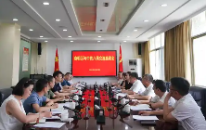
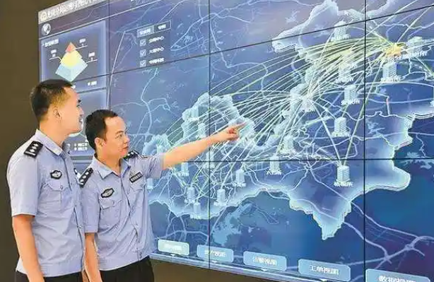

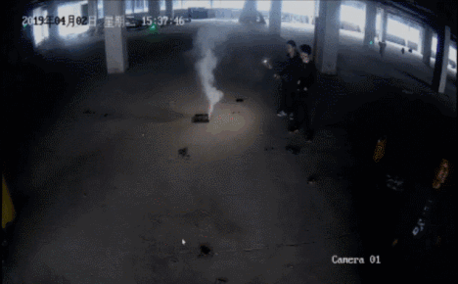
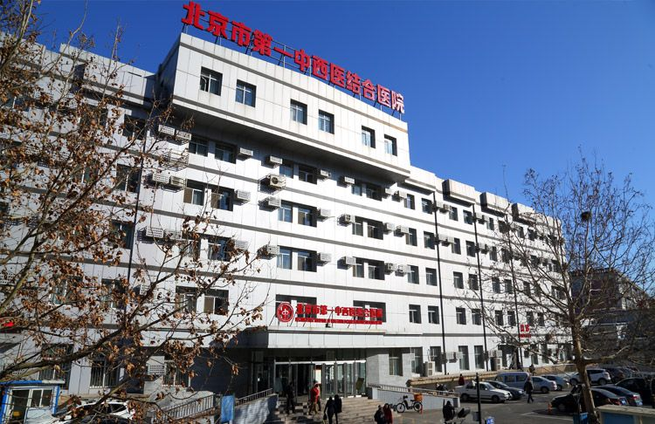
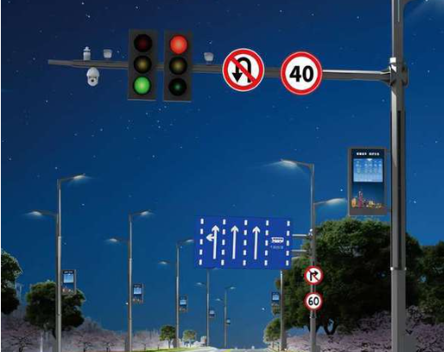
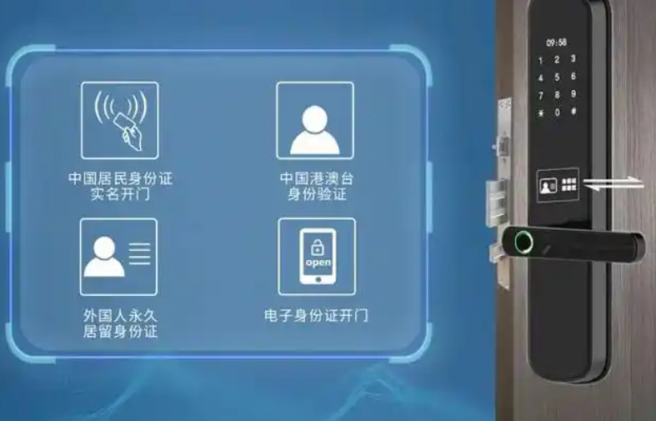
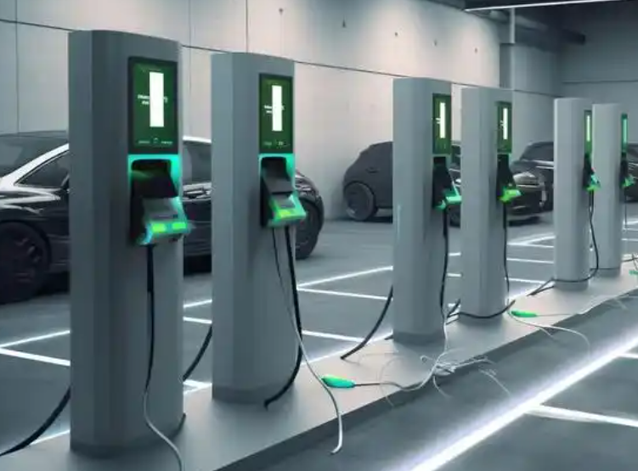
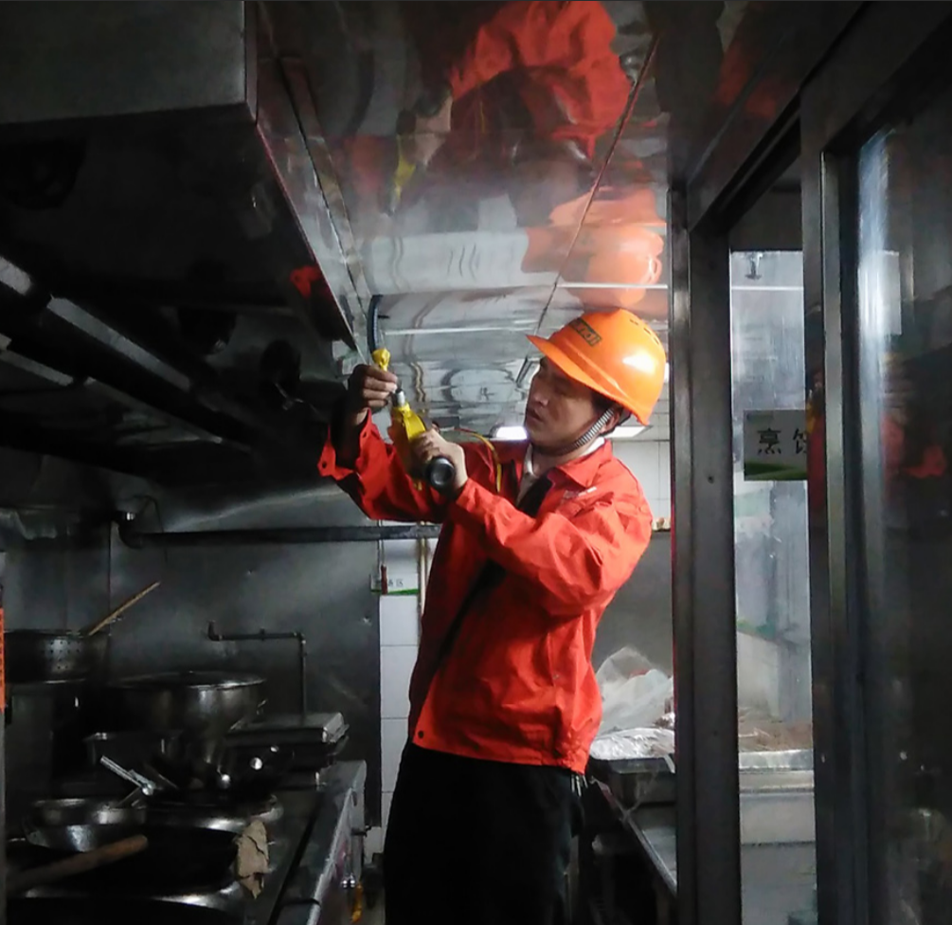

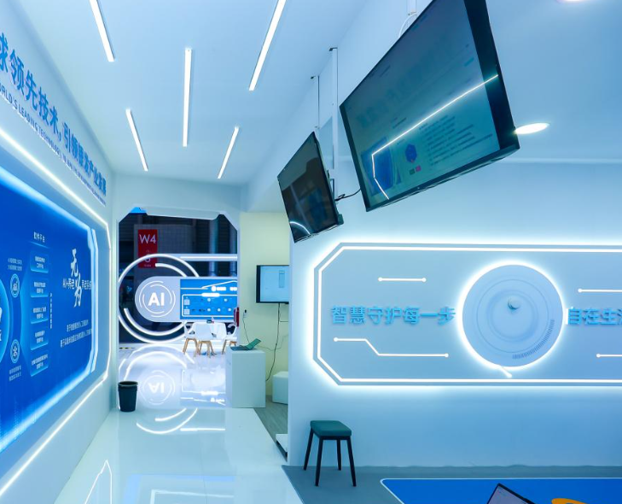


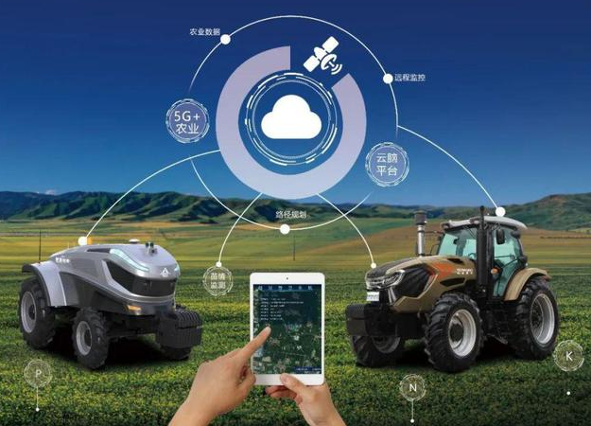
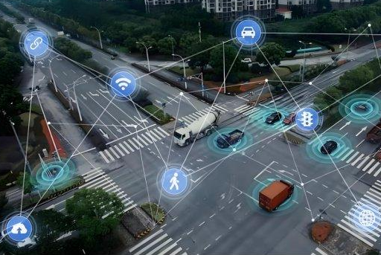


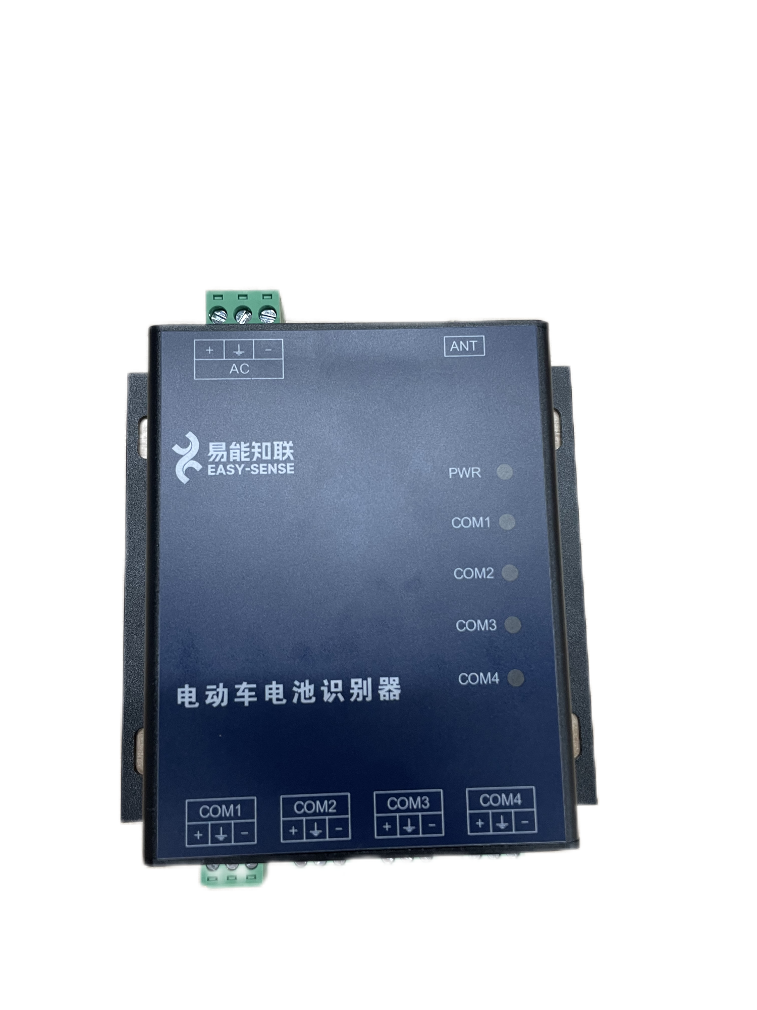
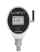
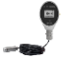
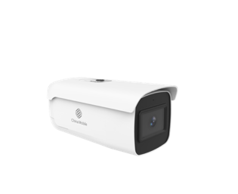
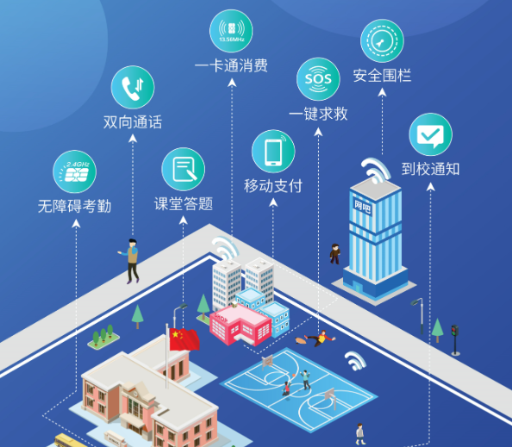



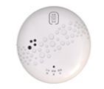

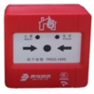
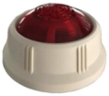
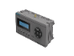
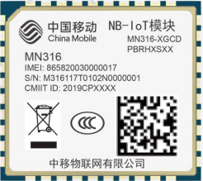

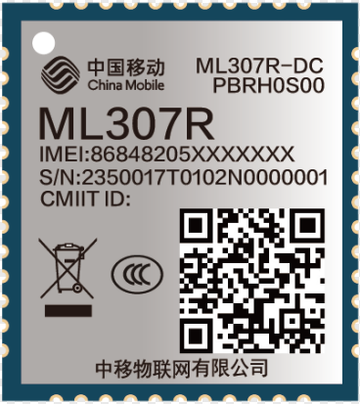
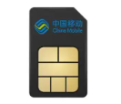
举措3：深挖战客平台卡位
物联网中台卡位是物联网业务高质量规模上量的重要抓手。要坚定不移的锚定上级监管单位及行业协会需求，联合行业BU，攻坚重点行业，通过“平台“+”应用“+”卡+模组”提升整体业务切入。
整体方案
适配行业
“卡+模组”->硬件->应用->物联网PAAS底座平台->行业SAAS应用平台
物联感知行业应用
智慧消防
智慧楼宇
智慧路灯
网约房管理
智慧充电
N
套
无纸化办公解决方案；
市政物联解决方案；
......
枪套管理解决方案；
网约房管理解决方案；
......
泵阀管理解决方案；
智慧充电解决方案；
......
赋能
党政 军警法司 工业能源
燃气监管
无纸化办公
智慧看护
智慧工地
其余适配应用
底座
物联网中台（OneNET、OnePark、OnePower）
1个
统一物模型
设备管理
产品管理
接口配置
数据推送
算法调度
智慧果园解决方案；
沿街商铺物联解决方案；
......
公车管理解决方案；
两客一危安全管理方案；
......
刷脸医保终端解决方案；
医疗飞检解决方案；
......
协议接入
物模型管理
农商 交通 医疗
NB-IoT/Cat.1/4G网关
适配硬件
N款
.........
独立式光电感烟探测器
家用/工商业用可燃气体探测器
一键报警器
声光报警器
组合式电气火灾探测器
电动车电池识别器
无线数字压力表
无线数字液位计
摄像头
校园物联信息化建设方案；
校园出入管理解决方案；
......
ATM机远程维护解决方案；
重要资产管理解决方案；
......
智慧安防解决方案；
智慧园区解决方案；
......
3款
模组
NB模组
Cat.1模组
Cat.4模组
物联卡
教育 金融 互联网
Notes:
专项债模式：陕西安康详细信息：
项目一次性设备投入约1.5亿元，建设资金来源为地方专项债（50%）+央企战新（35%）（由央企及其投资机构完成项目评估和决策并下发资金）+银行绿债（15%）（由银行募集资金用于支持绿色产业项目，2021年中国人民银行《绿色债券支持项目目录》将绿色照明改造纳入其中）
2、项目通过收益测算实现每年收益5997.08万，每年投入成本约4500万左右（利息、运维、电费），预计在11.26年达到投资营收平衡节点（专项债项目实施模式要求在10-15年完成收支平衡）

Slide 8
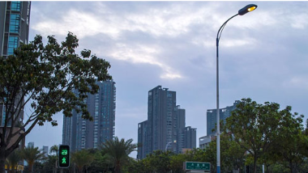
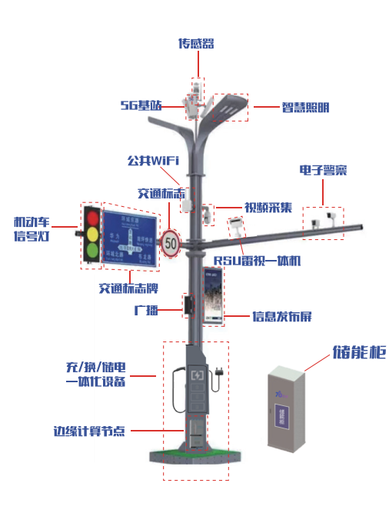
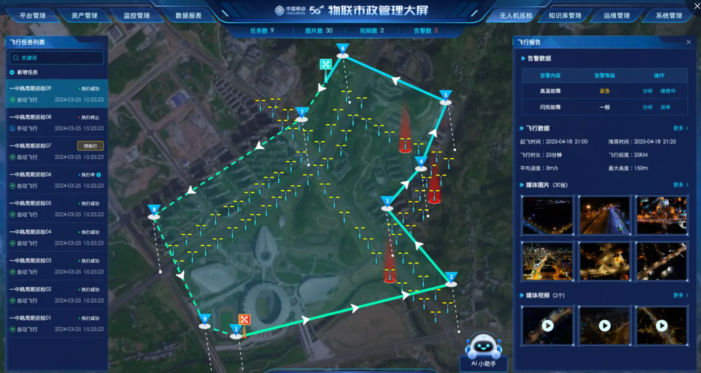

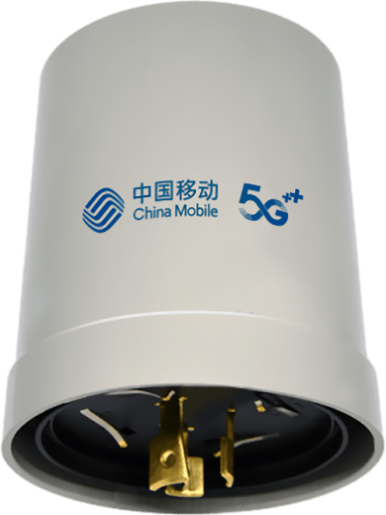
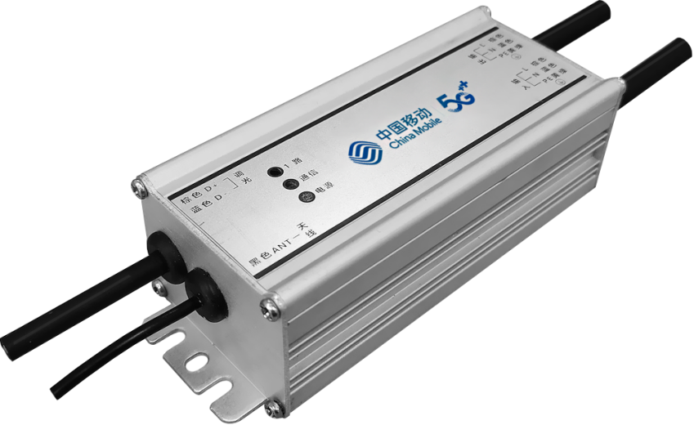
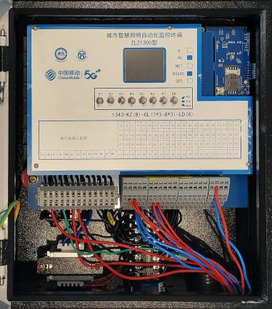

举措3：深挖战客平台卡位—灯联网
行业案例：市政智慧路灯应用（灯联网），充分发挥专业公司PAAS接入能力优势，拓展灯联网SAAS服务，带动“卡+模组+应用收入”
行业痛点及整体方案
建设模式
行业痛点
① 节能降耗：电费开支巨大，政府财政资金压力大，缺乏成本建设节能系统
② 技术未统一，多平台并存：行业尚未形成统一的标准和规范，信息孤岛多
③ 改造资金有限：包括设备购置、安装调试、系统维护等多个环节
备注：LED+单灯控制改造成本2.6年可回收，每盏路灯年省电约800度
建设模式一：专项债模式（专项债一次性投资合作）
具体模式：移动公司协同物联网公司与地方财政局、发改委、三方债咨询单位完成专项债申请，后续政府以一次性投资的方式进行建设。合作开展灯杆运营获取投资收益，最终达到项目投资收益平衡及盈利，实现双方共赢。
标杆案例：陕西安康高新区针对2.3万根路灯开展灯控改造及杆体升级，采取该模式，一次性投入1.5亿元，建设资金来源为地方专项债（50%）+央企战新（35%）+银行绿债（15%）。安康移动每年收益5997.08万，每年投入成本约4500万左右（利息、运维、电费），预计在11.26年达到投资营收平衡节点。
落地举措：温州市已获取专项债，请重点跟进。
建设思路
① 新建道路：LED灯+单灯控制器+平台
② 原有钠灯换：LED灯+单灯控制器+平台
③ 已有LED灯加装：单灯控制器+平台
存量路灯接入+
平台统一管控
整体架构
场景
应用
照明管理场景
智能杆场景
无人机巡检场景
AI+BI分析场景
建设模式二：能源托管模式（路灯能源收益分期回收合作）
场景赋能
具体模式：以节省的能源费作为支付路灯改造或新建的成本的投资方式。企业与政府在规定的照明管理规范下，约定项目的节能目标，企业为实现节能目标对城市路灯进行升级改造，用“零投入”特许经营模式，让政府借力社会资本完成改造。
标杆案例：武汉经开区针对5000个路灯展开改造，武汉移动协同合作伙伴完成业务落地，年收入达150万元。
落地举措：其余地市可考虑该模式进行需求搜集
核心
功能
AI+智能调光
AI+能耗分析
AI+智能预测
数据资产运营
大屏态势感知
AI+智能运维
AI+异常监测
AI+智能预警
数据开放共享
边缘AI识别
数据推送
统一管控
数字集成
设备
管理
设备接入与管理
视频监控能力
数据治理
数字孪生
OneIoT能力
硬件
接入
平台对接
网关接入
设备直连
单灯控制器
双灯控制器
路灯监控终端
路灯网关
智慧灯杆
Notes:
专项债模式：陕西安康详细信息：
项目一次性设备投入约1.5亿元，建设资金来源为地方专项债（50%）+央企战新（35%）（由央企及其投资机构完成项目评估和决策并下发资金）+银行绿债（15%）（由银行募集资金用于支持绿色产业项目，2021年中国人民银行《绿色债券支持项目目录》将绿色照明改造纳入其中）
2、项目通过收益测算实现每年收益5997.08万，每年投入成本约4500万左右（利息、运维、电费），预计在11.26年达到投资营收平衡节点（专项债项目实施模式要求在10-15年完成收支平衡）

Slide 9
举措4：聚集商客标品拓展—保障产品供给
商客主抓产品落地：基于物联网应用计收产品快速迭代上线以及建立线上一体化服务流程的优势，做好商客产品供给，做大产品规模
路径一：单个应用产品拓展方面，持续发挥产品快速迭代优势，快速响应一线需求，确保应收尽收。
路径二：商客融合套包供给方面，做好适配终端接入，做大传统安消、监管类产品落地规模。
路径三：轻量化定制服务适配方面，通过金华、温州试点做优本地生态合作伙伴及产品引入，扩大产品营销通路。
单产品落地
融合套包供给
轻量化定制适配
需求场景
全业务场景
产品服务策略
业务受理：OA需求审批->ESOP下单->业管平台派单->中移建设装维为一体的线上一体化体系。
需求上报：建立地市商客->物联产品需求上报机制，产品上线仅5个工作日。
需求场景
切入BB融合（基于FTTO+安消/楼园/监管/工地场景）、HB融合（沿街商铺场景）、CB融合（住宿场景）需求
产品服务策略
业务受理：优化地市融合套包适配产品上报机制，创新实现“虚拟产品->原子产品”逻辑，整体入套上线仅10个工作日。目前已完成21个类型、281个虚拟产品上线。
需求场景
重点关注泛住宿、楼园办公、连锁商铺提供物联感知非标产品服务
产品服务策略
已建立“智能物联”类标品目录和价格库（为商客轻量化定制服务4大库之一）。目前已有41款113个型号。
申请
测试
应用类产品
5款
17个型号
5款
17个型号
3款
8个型号
2款
9个型号
地市商客经理
上报
地市产品经理
省终端公司
省公司产品
经理
门锁
烟感
摄像头
办公
省中移建设
上线
平台类产品
应用产品
虚拟产品
原子产品
融合套包
优秀案例：台州公司1-5月物联网应用入套创收超500万元，同比增速全省第一。
6款
18个型号
道闸
3款
7个型号
充电桩
6款
13个型号
...
持续
引入
优秀案例：湖州公司通过精准营销，1-5月安消产品创收1172万，规模全省第一。
投影
下阶段重点工作：6月底启动金华、温州试点轻量化定制适配，请产品条线同事加强与商客协同，7月底实现全省落地。
Notes:
左边单产品落地里面：图变成地市申报的流程，包括终端公司测试之类。
最下面放轻量
轻量化定制服务目前有“综合布线”、“网络优化”、“安防监控”、“智能物联”四类类标品目录和价格库

Slide 10
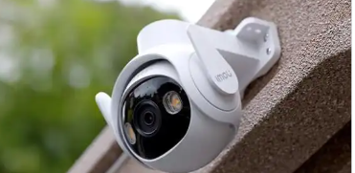
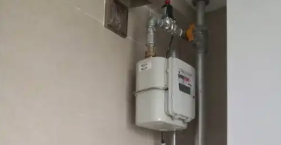

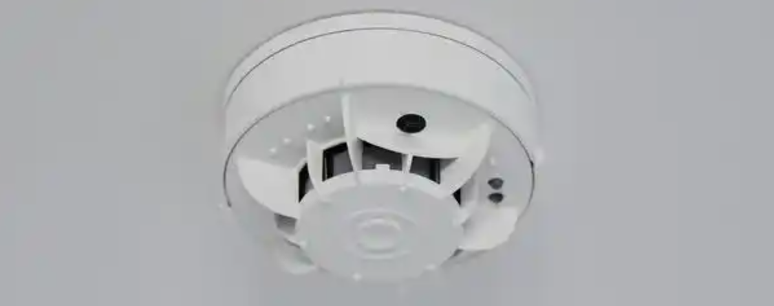
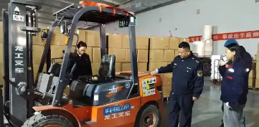
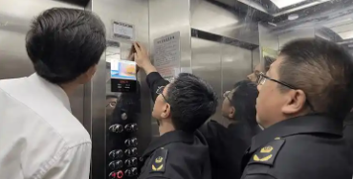
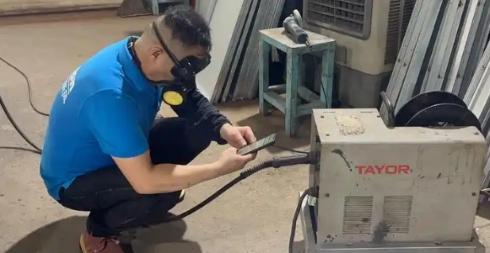
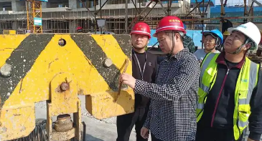
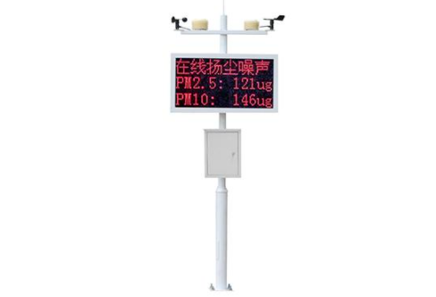
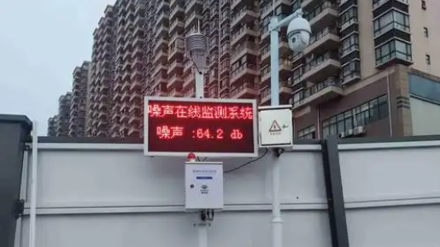
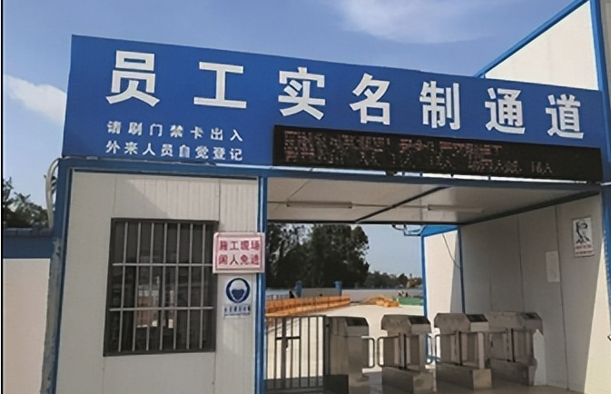
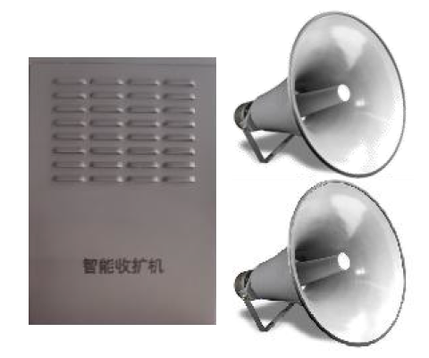


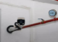
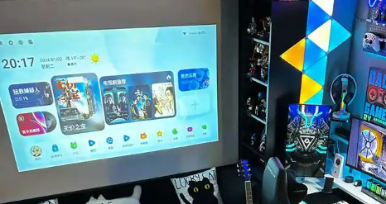
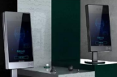
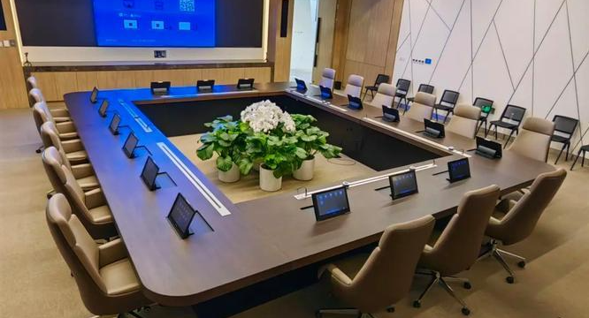
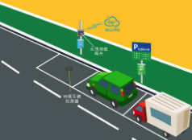
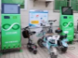



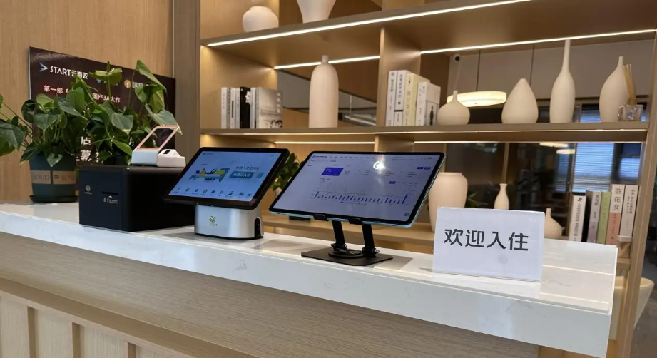
举措4：聚集商客标品拓展—深挖场景需求
聚焦一线反馈实际需求，重点关注智慧消防、设备监管、智慧工地、沿街商铺、园区办公、泛住宿六大重点场景打造标准化服务清单，扩大信息化市场触点覆盖面，做好商客营销产品供给。
智慧安消
设备监管
智慧工地
融合套包
面向客户：办公楼宇、学校、厂区、园区、乡村社区等物业管理和服务单位
需求场景：为烟雾、燃气告警、人员/设备监控的需求提供平台+各类物联网应用能力服务，同时实现告警
产品方案：
面向客户：物业、制造业工厂、货运码头、特种车辆使用单位
需求场景：为叉车、机械等特种设备、电焊设备人证比对/电子围栏、电梯监管类的需求提供一体化解决方案
产品方案：
面向客户：建筑工地、装修公司、定点施工运维单位
需求场景：为工人出入登记/考勤管理、扬尘/噪音监控、安全生产通知等需求提供各类物联网应用服务
产品方案：
无线摄像头
燃感
NB烟感
Cat.1视频烟感
叉车监管
梯联网
电焊设备监管
起重机械监管
扬尘监测
噪声监测
出入管理
大喇叭
沿街商铺
园区办公
泛住宿
轻量化定制
面向客户：临街商铺，主要包含零售类、餐饮类、生活服务类经营业主
需求场景：为烟雾等告警类、商铺安全监控类、智能投影服务等需求提供平台+应用为一体的物联网应用服务
产品方案：
面向客户：办公楼宇、学校、厂区、园区、景区、乡村社区等物业管理和服务单位
需求场景：人员/车辆出入登记、园区消防安全管理、智慧充电的需求提供平台+各类物联网应用能力服务
产品方案：
面向客户：民宿、房屋租赁中介、个人房东等出租户，以及基层派出所
需求场景：为房东提供远程授权开锁密码、消防监管、入住人员异常告警、无人登记入住等方案，同时为社区民警提供监管手段。
产品方案：
NB烟感
水侵监测
AI看店
投影服务
人车出入管理
无纸化办公
智能停车
和易充
智能门锁
NB烟感
AI摄像头
前台自助服务

Slide 11
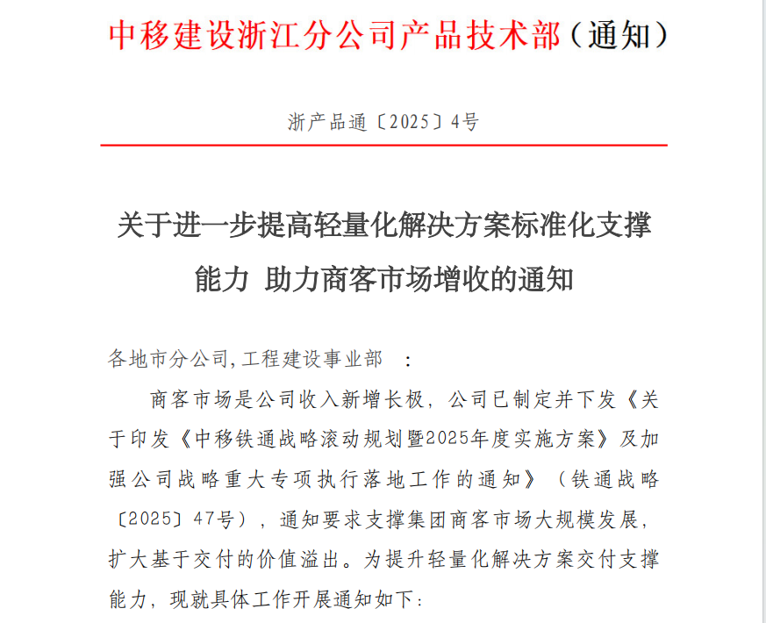
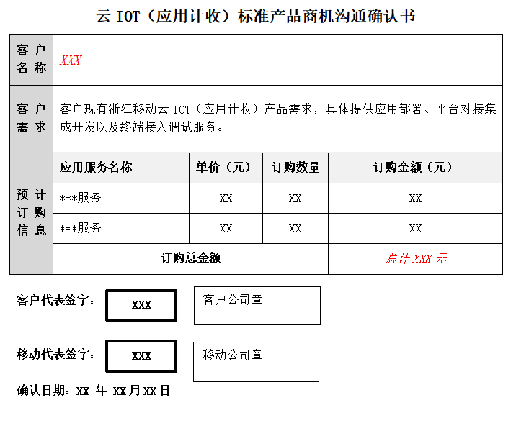




4大保障措施
从业务成本降低角度，中移建设重点支撑，整体损耗降低至5%，后续持续压降。
从营销资源使用角度，全量保障重点场景业务落地，为后续业务拓展夯实底座。
从过程管控提升角度，明确商机、交付、发货、验收四阶段过程模版，确保业务健康有序发展。
从交付流程优化角度，启动烟感等业务客响统一交付试点，做好产品服务。
降低业务成本
用足营销资源
举措
1、针对商客场景产品，中移建设运营服务支撑费+H2S费用由之前9%降至5%。
2、2026年-2027年应用计收产品框架采购合同，预计采取公开招投标方式，持续降低业务过程损耗
业务类型 | 涉及金额（万元） | 资源描述
卡+模组 | 1400 | 用于物联网卡2G迁转和两级TOP客户融合和营销
OneNET-统结 | 700 | 用于物联网标品补贴（重点应用场景）
OneNET-投资 | 300 | 用于物联网核心场景SAAS应用建设（根据运营目标达成值计算，单个场景封顶50万）
OnePark-运营服务 | 300 | 用于物联网标品补贴（重点应用场景）
OnePark-投资 | 260 | 同OneNET投资模式
强化过程管控
启动统一交付
举措：为进一步做好过程管控，受理中加入商机确认书、现场交付材料、交付物发货记录（备查）、验收报告标准模版，同时优化业务管理规范，协同业务管理部建立日常稽核手段，确保业务健康有序发展。
举措：为做好业务支撑服务，协调商客、客响、中移建设启动烟感、投影仪业务统一交付试点工作，预计7月底完成试点，后续扩大至其余重点应用。
商机确认书
现场交付材料
交付物发货记录
验收报告

Slide 12
组建行业特战队
针对5G物联网视联网重点领域和方向，省公司5G物联网视联网产品经理牵头联合地市、区县组建攻坚团队，通过“走出去、引进来”等方式深入垂直行业领域拓展增量业务，打造差异化的竞争优势，相关成效作为年底奖项的加分项，评选3个优秀团队及30个优秀个人
领域 | 产品 | 攻坚方向 | 省公司牵头人 | 目标拓展 | 参与地市
5G | 5G标品 | 覆盖专网 | 李训文 |  | 杭州、温州、衢州
 |  | RedCap模组 | 于正操 |  | 杭州、宁波、温州、台州、嘉兴、绍兴、湖州、衢州
 |  | 高精度定位 | 余韵滢 |  | 杭州、宁波、绍兴
物联网 | 卡+模组 | 车载场景 | 王森 | 60万户 | 杭州、金华、台州
 |  | 共享场景 | 郭宵铜 | 60万户 | 杭州、台州、嘉兴
 |  | 表计场景 | 余剑 | 60万户 | 温州、宁波、嘉兴
 |  | 安消场景 | 刘新明 | 卡+模组150万套 应用计收转化20万套 | 杭州、金华、湖州
视联网 | 千里眼 | 商客场景 | 许沄 | 小微产品10000台 | 宁波、金华、衢州
 |  | 阳光厨房 | 牛坡 | 2000路/月 | 宁波、舟山
 |  | 无线视频 | 杜戛健 | 10000台 | 宁波、温州、台州
 | 和对讲 | 工作机 | 王照旺 | 8000台 | 宁波、金华、台州

Slide 13












